Slide 1
과목_학년학기_단원 | suh_h_0301_05
차시명 | 09 수학의 힘을 키워요
파일명 | suh_h_0301_05_0009
검토 | 담당
김예림 | 박종민
문서 HISTORY
번호 | 버전 | 문서 작성일 | 내용 비고 | 작성자 (내선번호) | 검토자
1 | V 1.0 | 2022.02.05 | 문서 발생 | 노유림
2 | V 1.0 | 2022.02.24 | 1차 검수 |  | 박종민
3 | V 2.0 | 2022.03.04 | 2차 검수 |  | 김예림
4
5
6
7
8
9
10
11

Slide 2
학습 단계 | 자료명 |  | 프레임 수 | 교과서 정보 | 파일명 | 자료 형태
도입 | 애니 | [도입 애니메이션] 동물원 관람 계획 | 1 | 수학 112쪽 | suh_h_0301_05_0009_101_1.html | Html5(애니)
도입 | 학습 목표 | 이번 시간에 배울 내용 | 1 |  | suh_h_0301_05_0009_102_1.html | Html5
전개 | 활동 1 | [활동 1] 동물원 관람 계획 세우기(1/2) | 1 | 수학 112~113쪽 | suh_h_0301_05_0009_201_1.html | Html5
전개 | 활동 1 | [활동 1] 동물원 관람 계획 세우기(2/2) | 1 | 수학 112~113쪽 | suh_h_0301_05_0009_201_2.html | Html5
정리 | 차시 예고 | 다음 시간에 배울 내용 | 1 |  | suh_h_0301_05_0009_301_1.html | Html5
평가 | 칭찬 하기 | 우리 반 친구 칭찬하기 | 1 |  | suh_h_0301_05_0009_401_1.html | Html5
총 프레임 수 |  |  | 6

Slide 3
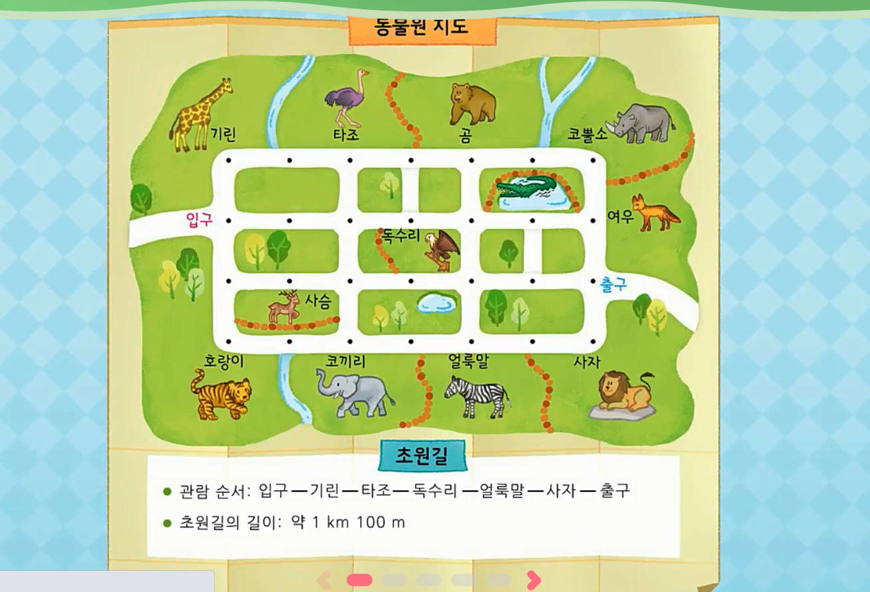

3-1
5. 길이와 시간
suh_h_0301_05_0009_101_1
09 수학의 힘을 키워요
Θ Description & Function
[애니 DVD 개발물]
한대희 수학 3-1 지도서\app\resource\contents\lesson05\ops\5\media\mp4
[애니 게이트 참고 화면]
동물원 관람 계획
애니 파일명 | 5_powerup_ani.mp4

Slide 4
3-1
5. 길이와 시간
suh_h_0301_05_0009_102_1
09 수학의 힘을 키워요
Θ Description & Function
#1
[이번 시간에 배울 내용]
1
이번 시간에는 무엇을 배울까요?
길이를 활용하여 실생활 문제를 해결하고 어떻게 해결하였는지 설명할 수 있습니다.

Slide 5
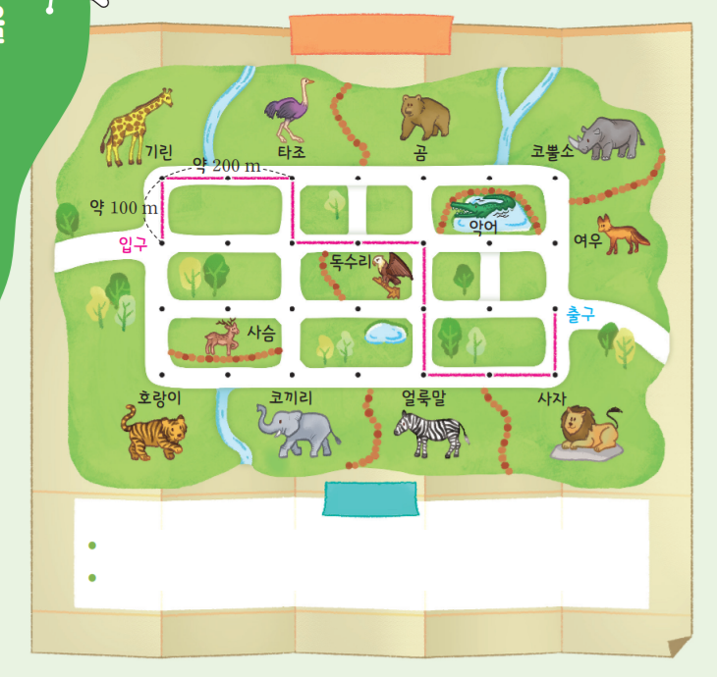



3-1
5. 길이와 시간
suh_h_0301_05_0009_201_1
09 수학의 힘을 키워요
Θ Description & Function
동물원 관람 계획을 세워 봅시다.
이미지 위에 텍스트 새로 쓰기.
- 지도 이외 텍스트는 배경 이미지와 색 맞추기
녹색 부분 삭제.
이너 버튼(페이지 2개)
#1
동물원 지도
기린
약 200 m
타조
곰
코뿔소
약 100 m
입구
독수리
여우
#2
사슴
출구
호랑이
코끼리
얼룩말
사자
초원길
관람 순서: 입구 - 기린 - 타조 - 독수리 - 얼룩말 - 사자 - 출구
초원길의 길이: 약 1 km 100 m
#3
삽화 파일명 | 5_powerup_page2_ex3.svg 한대희 수학 3-1 지도서\app\resource\contents\lesson05\ops\5\images\5_powerup

Slide 6
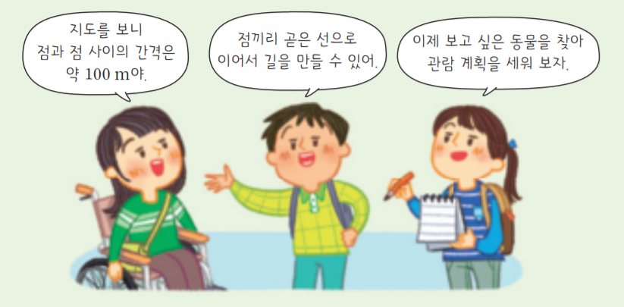


3-1
5. 길이와 시간
suh_h_0301_05_0009_201_1
09 수학의 힘을 키워요
Θ Description & Function
동물원 관람 계획을 세워 봅시다.
이미지 위에 텍스트 새로 쓰기. 말풍선 소스 사용. 말풍선 내 텍스트 들어감.
#1
지도를 보니
점과 점 사이의 간격은
약 100 m야.
점끼리 곧은 선으로
이어서 길을 만들 수 있어.
이제 보고 싶은 동물을 찾아
관람 계획을 세워 보자.
삽화 파일명 | LH서버 원본 삽화 폴더 > 5단원 > (힘을 키워요)3-1-5(1022).psd

Slide 7



3-1
5. 길이와 시간
suh_h_0301_05_0009_201_2
09 수학의 힘을 키워요
#1
Θ Description & Function
동물원 관람 계획을 세워 봅시다.
그림 보기 풀 팝업창(다음 슬라이드)
탭 이벤트
이너 버튼 (페이지 4개)
답 칸 클릭하면 답 나타남. 정답 확인 버튼은 정답 가리기로 토글 됨.
#2
문제
그림은 어떤 상황인가요?
동물원 지도를 보고 친구들이 이야기하고 있습니다.
계획
동물원 관람 계획을 세우려고 합니다.
실행
반성
#4
#3

Slide 8

3-1
5. 길이와 시간
suh_h_0301_05_0009_201_2
09 수학의 힘을 키워요
Θ Description & Function
#3
동물원 지도
<확대 버튼 클릭 시 나타나는 화면>
이미지 위에 텍스트 새로 쓰기.
- 지도 이외 텍스트는 배경 이미지와 색 맞추기
이너 버튼 삽입(페이지 2개)
녹색 부분 삭제.
#1
기린
약 200m
타조
곰
코뿔소
약 100m
입구
독수리
여우
사슴
출구
호랑이
코끼리
얼룩말
사자
초원길
관람 순서: 입구 - 기린 - 타조 - 독수리 - 얼룩말 - 사자 - 출구
초원길의 길이: 약 1 km 100 m
#2
삽화 파일명 | 5_powerup_page2_ex3.svg 한대희 수학 3-1 지도서\app\resource\contents\lesson05\ops\5\images\5_powerup

Slide 9
3-1
5. 길이와 시간
suh_h_0301_05_0009_201_2
09 수학의 힘을 키워요
Θ Description & Function
<확대 버튼 클릭 시 나타나는 화면>
1. 이미지 위에 텍스트 새로 쓰기. 말풍선 소스 사용. 말풍선 내 텍스트 들어감.
#1
지도를 보니
점과 점 사이의 간격은
약 100 m야.
점끼리 곧은 선으로
이어서 길을 만들 수 있어.
이제 보고 싶은 동물을 찾아
관람 계획을 세워 보자.
삽화 파일명 | LH서버 원본 삽화 폴더 > 5단원 > (힘을 키워요)3-1-5(1022).psd

Slide 10
3-1
5. 길이와 시간
suh_h_0301_05_0009_201_2
09 수학의 힘을 키워요
Θ Description & Function
동물원 관람 계획을 세워 봅시다.
답 칸 클릭하면 답 나타남. 정답 확인 버튼은 정답 가리기로 토글 됨.
문제
동물원 지도에서 알 수 있는 내용은 무엇인가요?
입구와 출구의 위치입니다.
계획
점과 점 사이의 간격은 약 100 m입니다.
실행
동물원에는 기린, 타조, 곰, 코뿔소, 악어, 독수리, 여우,사슴, 호랑이, 코끼리, 얼룩말, 사자가 있습니다.
반성
#1

Slide 11
3-1
5. 길이와 시간
suh_h_0301_05_0009_201_2
09 수학의 힘을 키워요
Θ Description & Function
동물원 관람 계획을 세워 봅시다.
답 칸 클릭하면 답 나타남. 정답 확인 버튼은 정답 가리기로 토글 됨.
문제
초원길에서는 어떤 동물들을 볼 수 있나요?
기린, 타조, 독수리, 얼룩말, 사자를 볼 수 있습니다.
계획
실행
반성
#1

Slide 12
3-1
5. 길이와 시간
suh_h_0301_05_0009_201_2
09 수학의 힘을 키워요
Θ Description & Function
동물원 관람 계획을 세워 봅시다.
답 칸 클릭하면 답 나타남. 정답 확인 버튼은 정답 가리기로 토글 됨.
문제
초원길의 길이는 약 얼마인가요?
계획
약 1 km 100 m입니다.
실행
반성
#1

Slide 13
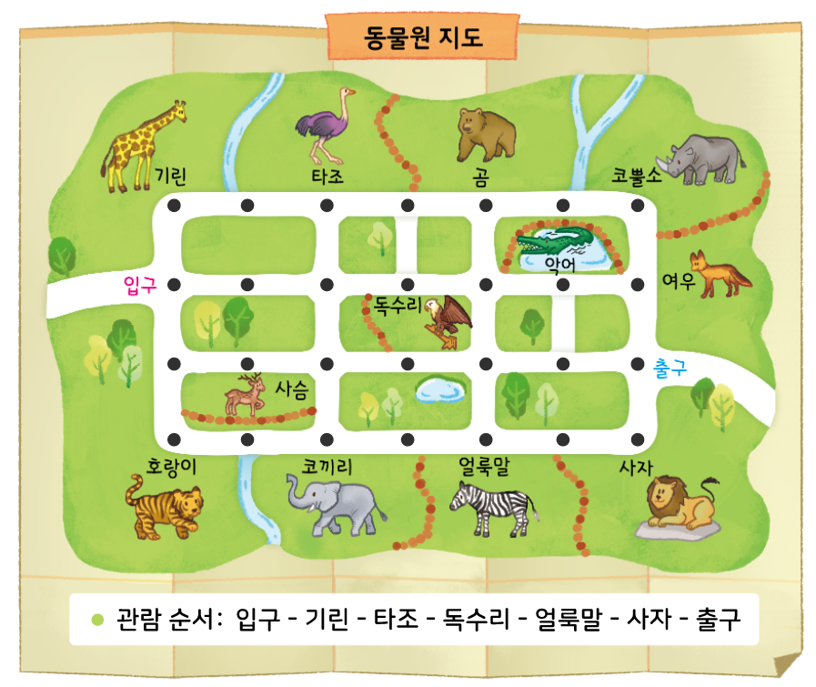


3-1
5. 길이와 시간
suh_h_0301_05_0009_201_2
09 수학의 힘을 키워요
Θ Description & Function
동물원 관람 계획을 세워 봅시다.
이미지 위에 텍스트 새로 쓰기.
손가락 약물 사용.
- 클릭 시 #3의 지도 보임.
- 처음에 지도는 나타나지 않음.
지도는 처음에 보이지 않음.
- 그림안에 텍스트 들어가도록 크기 조정
확대 버튼 클릭 시 풀 팝업창. 다음 슬라이드.
이너 버튼(페이지 3개)
정답 확인 버튼 없음.
문제
다음 순서로 동물원 관람 계획을 세워 보세요.
#1
1
보고 싶은 동물을 찾아 표시하고 관람 순서를 정해 보세요.
계획
#2
실행
#3
#3
동물원 지도
반성
기린
타조
곰
코뿔소
입구
독수리
여우
사슴
출구
호랑이
코끼리
얼룩말
사자
#4
관람 순서: 입구 - 기린 - 타조 - 독수리 - 얼룩말 - 사자 - 출구
#5
#6
삽화 파일명 | 5_powerup_page2_ex1.svg 한대희 수학 3-1 지도서\app\resource\contents\lesson05\ops\5\images\5_powerup

Slide 14
3-1
5. 길이와 시간
suh_h_0301_05_0009_201_2
09 수학의 힘을 키워요
Θ Description & Function
<확대 버튼 클릭 시 나타나는 화면>
동물원 지도
기린
타조
곰
코뿔소
악어
여우
입구
독수리
출구
사슴
호랑이
코끼리
얼룩말
사자
관람 순서: 입구 - 기린 - 타조 - 독수리 - 얼룩말 - 사자 - 출구
삽화 파일명 | 5_powerup_page2_ex1.svg 한대희 수학 3-1 지도서\app\resource\contents\lesson05\ops\5\images\5_powerup

Slide 15
3-1
5. 길이와 시간
suh_h_0301_05_0009_201_2
09 수학의 힘을 키워요
Θ Description & Function
동물원 관람 계획을 세워 봅시다.
이미지 위에 텍스트 새로 쓰기.
손가락 약물 사용.
- 클릭 시 #3의 지도 보임.
- 처음에 지도는 나타나지 않음.
지도는 처음에 보이지 않음.
- 그림안에 텍스트 들어가도록 크기 조정
- 녹색 부분 삭제.
확대 버튼 클릭 시 풀 팝업창. 다음 슬라이드.
정답 확인 버튼 없음.
문제
다음 순서로 동물원 관람 계획을 세워 보세요.
2
정한 순서대로 지도에 곧은 선으로 길을 표시해 보세요.
계획
#3
#2
실행
#1
동물원 지도
반성
기린
약 200m
타조
곰
코뿔소
약 100m
입구
독수리
여우
사슴
출구
호랑이
코끼리
얼룩말
사자
초원길
관람 순서: 입구 - 기린 - 타조 - 독수리 - 얼룩말 - 사자 - 출구
초원길의 길이: 약 1 km 100 m
#4
#5
삽화 파일명 | 5_powerup_page2_ex1.svg 한대희 수학 3-1 지도서\app\resource\contents\lesson05\ops\5\images\5_powerup

Slide 16
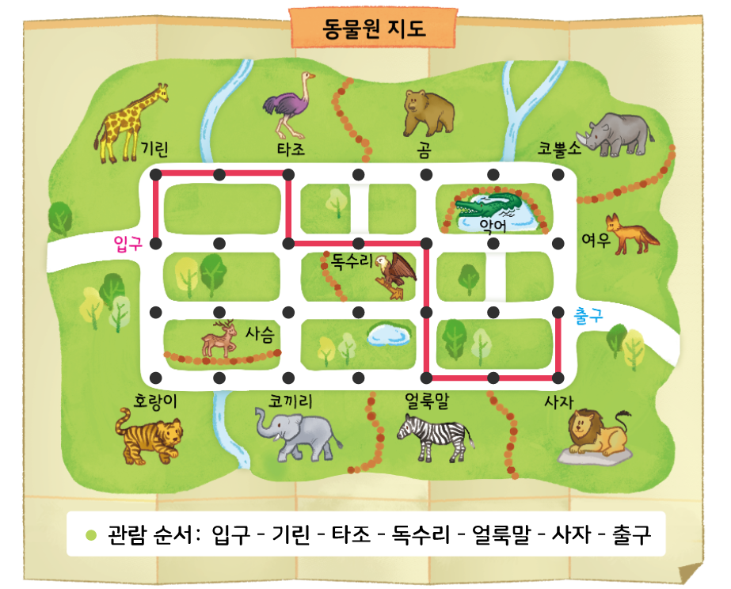
3-1
5. 길이와 시간
suh_h_0301_05_0009_201_2
09 수학의 힘을 키워요
Θ Description & Function
<확대 버튼 클릭 시 나타나는 화면>
동물원 지도
기린
타조
곰
코뿔소
악어
입구
독수리
여우
출구
사슴
호랑이
코끼리
얼룩말
사자
관람 순서: 입구 - 기린 - 타조 - 독수리 - 얼룩말 - 사자 - 출구
삽화 파일명 | 5_powerup_page2_ex2.svg 한대희 수학 3-1 지도서\app\resource\contents\lesson05\ops\5\images\5_powerup

Slide 17
3-1
5. 길이와 시간
suh_h_0301_05_0009_201_2
09 수학의 힘을 키워요
Θ Description & Function
동물원 관람 계획을 세워 봅시다.
이미지 위에 텍스트 새로 쓰기.
손가락 약물 사용.
- 클릭 시 #3의 지도 보임.
- 처음에 지도는 나타나지 않음.
지도는 처음에 보이지 않음.
- 그림안에 텍스트 들어가도록 크기 조정
확대 버튼 클릭 시 풀 팝업창. 다음 슬라이드.
정답 확인 버튼 없음.
문제
다음 순서로 동물원 관람 계획을 세워 보세요.
3
만든 길의 길이를 어림하고 길 이름도 정해 보세요.
계획
#3
#2
실행
#1
동물원 지도
반성
기린
약 200m
타조
곰
코뿔소
약 100m
여우
입구
독수리
사슴
출구
호랑이
코끼리
얼룩말
사자
초원길
관람 순서: 입구 - 기린 - 타조 - 독수리 - 얼룩말 - 사자 - 출구
초원길의 길이: 약 1 km 100 m
#4
#5
삽화 파일명 | 5_powerup_page5_pop.svg 한대희 수학 3-1 지도서\app\resource\contents\lesson05\ops\5\images\5_powerup

Slide 18
3-1
5. 길이와 시간
suh_h_0301_05_0009_201_2
09 수학의 힘을 키워요
Θ Description & Function
<확대 버튼 클릭 시 나타나는 화면>
동물원 지도
기린
약 200m
타조
곰
코뿔소
약 100m
입구
독수리
여우
사슴
출구
호랑이
코끼리
얼룩말
사자
초원길
관람 순서: 입구 - 기린 - 타조 - 독수리 - 얼룩말 - 사자 - 출구
초원길의 길이: 약 1 km 100 m
삽화 파일명 | 5_powerup_page5_pop.svg 한대희 수학 3-1 지도서\app\resource\contents\lesson05\ops\5\images\5_powerup

Slide 19

3-1
5. 길이와 시간
suh_h_0301_05_0009_201_2
09 수학의 힘을 키워요
Θ Description & Function
동물원 관람 계획을 세워 봅시다.
지시문
- 볼드 : 동물, 클릭
이미지에 텍스트 새로 쓰기
- 동물 클릭 시 동그라미 효과
-전자저작물 참고
5_7_01.html
한대희 3-1 지도서\app\resource\contents\lesson05\ops\5
이너 버튼(페이지 3개)
‘다시 하기’ 약물 사용.
- 클릭 시 첫 화면으로 돌아감.
- 토글 이벤트 없음.
문제
동물원 관람 계획서를 만들어 보세요.
#1
i
보고싶은 동물을 클릭하세요.
계획
#2
동물원 지도
실행
기린
타조
곰
코뿔소
반성
입구
악어
여우
독수리
사슴
출구
호랑이
코끼리
얼룩말
사자
#3
#4
삽화 파일명 | 5_powerup_page4_bg.svg 한대희 수학 3-1 지도서\app\resource\contents\lesson05\ops\5\images\5_powerup

Slide 20
3-1
5. 길이와 시간
suh_h_0301_05_0009_201_2
09 수학의 힘을 키워요
Θ Description & Function
동물원 관람 계획을 세워 봅시다.
지시문
- 볼드 : 길, 드래그
이미지에 텍스트 새로 쓰기
- 노란 점 반짝거리는 효과
-전자저작물과 동일한 효과
5_7_01.html
한대희 3-1 지도서\app\resource\contents\lesson05\ops\5
‘다시 하기’ 약물 사용.
- 클릭 시 첫 화면으로 돌아감.
- 토글 이벤트 없음.
문제
동물원 관람 계획서를 만들어 보세요.
#1
출구까지 길을 드래그하세요.
계획
#2
동물원 지도
실행
기린
타조
곰
코뿔소
반성
입구
악어
여우
독수리
사슴
출구
호랑이
코끼리
얼룩말
사자
#3
삽화 파일명 | 5_powerup_page4_bg.svg 한대희 수학 3-1 지도서\app\resource\contents\lesson05\ops\5\images\5_powerup

Slide 21


3-1
5. 길이와 시간
suh_h_0301_05_0009_201_2
09 수학의 힘을 키워요
Θ Description & Function
동물원 관람 계획을 세워 봅시다.
예 보기 버튼을 클릭하면 예시 답안 나타남. 다시하기로 토글됨.
문제
동물원 관람 계획서를 만들어 보세요.
친구들이 만든
동물원 관람 계획서와
비교해 보세요.
계획
사랑
길
실행
반성
관람순서:
입구-호랑이-코끼리-얼룩말-곰-코뿔소-여우-출구
길의 길이: 약
1 km 300 m
#1

Slide 22



3-1
5. 길이와 시간
suh_h_0301_05_0009_201_2
09 수학의 힘을 키워요
Θ Description & Function
동물원 관람 계획을 세워 봅시다.
지니 캐릭터 사용
말줄임 버튼 클릭 시 말풍선이 나타나고 내레이션이 나옴. (다음 슬라이드)
문제
문제를 해결한 방법을 친구들에게 이야기해 보세요.
계획
실행
반성
#1

Slide 23
3-1
5. 길이와 시간
suh_h_0301_05_0009_201_2
09 수학의 힘을 키워요
Θ Description & Function
동물원 관람 계획을 세워 봅시다.
< 말줄임 버튼 클릭 시 나타나는 화면>
말줄임 버튼 클릭 시 말풍선이 나타나고 내레이션이 나옴. (다음 슬라이드)
문제
문제를 해결한 방법을 친구들에게 이야기해 보세요.
계획
내레이션: 좌측 캐릭터(미미)
suh_h_0301_05_0009_201_2_1
친구마다 좋아하는 동물이 달라서 관람하려는 동물이 다릅니다.
실행
#1
친구마다 좋아하는 동물이 달라서 관람하려는 동물이 다릅니다.
#1
관람하려는 동물은
같은데 순서가 달라서 길의 길이가 다릅니다.
반성
내레이션: 우측 캐릭터(리)
suh_h_0301_05_0009_201_2_2
관람하려는 동물은 같은데 순서가 달라서 길의 길이가 다릅니다.

Slide 24


3-1
5. 길이와 시간
suh_h_0301_05_0009_301_1
09 수학의 힘을 키워요
Θ Description & Function
#1
[이번 시간에 배울 내용]
1
다음 시간에는 무엇을 배울까요?
단원을 마무리해요
114~117쪽
80~81쪽

Slide 25



3-1
5. 길이와 시간
suh_h_0301_05_0009_401_1
09 수학의 힘을 키워요
#1
Θ Description & Function
우리 반 친구 칭찬하기
1. [우리 반 친구 칭찬하기]
기존 개발물 내용 및 기능 그대로 사용함. 대발문 텍스트 색 검정으로 변경.
https://cdata2.tsherpa.co.kr/tsherpa/MultiMedia/Flash/2020/curri/index.html?flashxmlnum=jmp1130&classa=A8-C1-31-MM-MM-04-03-08-0-0-0-0&classno=MM_31_04/suh_0301_02_0008/suh_0301_02_0008_401_1.html
2. 지시문 텍스트 수정
캐릭터를 클릭하세요.
볼드 > 캐릭터, 클릭
3. 지니 캐릭터 사용.
오늘 학습한 내용을 떠올려 보고, 우리 반 친구를 칭찬해 봅시다.
#2
캐릭터를 클릭하세요.
i
#3
#3

